Slide 1
Обобщающий урок-игра
по разделу
«Поэтическая тетрадь»
3 класс
Notes:
Учащиеся сидят группами по командам.
Учитель объявляет тему.
Учащиеся формулируют цели урока: проверить уровень усвоения знаний прочитанных произведений, развивать внимание, умения работать в команде, грамотно формулировать ответ, развивать читательскую компетентность.

Slide 2
Правила работы в группах.
Работать дружно
Быть внимательными друг к другу, вежливыми
Разговаривать в полголоса, не отвлекаться на посторонние дела, не мешать друг к другу, вовремя оказывать помощь.
Своевременно выполнять задания.
Следить за временем, доводить начатое дело до конца.

Slide 3
Выберите вопрос
Категория «Разминка» | Категория «Автор» | Категория «Рассуждалки» | Категория «Кто это?»
10 | 10 | 20 | 20
20 | 20 | 30 | 30
30 | 30 | 40 | 40
40 | 40 | 50 | 50
50 | 50 | 60 | 60

Slide 4
Категория «Разминка» 10
Последовательный ряд звуков, повышающийся или понижающийся в пределах одной или несколько октав
ГА́ММА

Slide 5
Категория «Разминка» 20
Как зовут Благинину?
Елена Александровна

Slide 6
Категория «Разминка» 30
Раздел учебника, который мы изучаем.
Поэтическая тетрадь 2

Slide 7
Категория «Разминка» 40
Узнайте произведение по ключевым словам.
Гаммы, врач, командировка.
«Разлука»

Slide 8
Категория «Разминка» 50
Синоним к слову волшебница
ФЕЯ

Slide 9
Категория «Кто автор?» 10
Я сейчас увижу фею
В белом шарфе и венке.
А.Л. Барто

Slide 10
Категория «Кто автор?» 20
Кто автор стихотворения «Разлука»?
А.Л. Барто

Slide 11
Категория «Кто автор?» 30
Кто написал стихотворение «Котёнок»?
Е.А.Благинина

Slide 12
Кот в мешке
…
Как зовут Михалкова?
Сергей Владимирович

Slide 13
Категория «Кто автор?» 50
Будет каплища такая,
Что не снилось никому
С.В. Михалков

Slide 14
Категория «Рассуждалки» 10
Узнайте произведение по ключевым словам.
Сад, дом, забыли, загляденье.
«КОТЕНОК»

Slide 15
Категория «Рассуждалки» 20
Отгадайте загадку и вспомните название стихотворения, которой оно соответствует.
Унылая старушка
Живёт в лесной избушке,
Одно и то же говорит,
Один слог всю жизнь твердит.
«Кукушка»

Slide 16
Категория «Рассуждалки» 30
Какое стихотворение учит
помогать в беде?
«КОТЕНОК»

Slide 17
Категория «рассуждалки» 40
Является ли это произведение стихотворением? Докажите.
Я карандаш с бумагой взял, нарисовал дорогу, на ней быка нарисовал, а рядом с ним корову.

Slide 18
Категория «Рассуждалки» 50
Определите, из какого стихотворения эти строки, найдите произведение в учебнике и зачитайте четверостишье.
И память о летнем рассвете
Я в город с собой унесу…

Slide 19
Категория «Рассуждалки» 60
Определите, из какого стихотворения эти строки, найдите произведение в учебнике и зачитайте четверостишье.
День с утра стоял ненастный,
Лужи серые везде…

Slide 20
Категория «Кто это?» 20
Поэт и писатель, сказочник и баснописец, переводчик и драматург. Родился в Москве 13 марта 1913 года. Число 13 считал счастливым. Писать начал очень рано. По его произведениям созданы всеми вами любимые мультфильмы: «Как старик корову продавал», «Дядя Степа», «На лесной эстраде», «Сказки для больших и маленьких».
С.В. Михалков

Slide 21
Категория «Кто это?» 30
Первая детская книга называлась — «Детки в клетке» и была выпущена в 1923 году.
С. Я. Маршак

Slide 22
Категория «Кто это?» 40
Русская советская детская поэтесса, писательница, киносценарист, радиоведущая.
А.Л. Барто

Slide 23
Категория «Кто это?» 50
Дочь багажного кассира на станции Курск-I, внучка священника собиралась стать учительницей. Каждый день, в любую погоду, в самодельных башмаках на верёвочной подошве (время было трудное: двадцатые годы) шла она за семь километров от дома в Курский педагогический институт. Но желание писать оказалось сильнее, и тогда же в альманахе курских поэтов появились первые лирические стихи
Е. А. Благинина

Slide 24
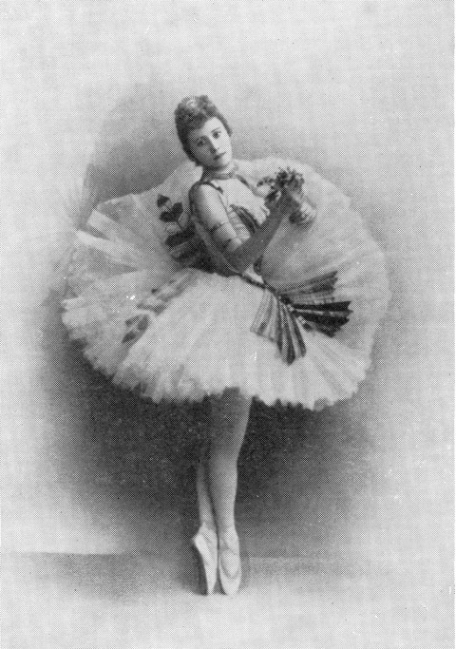
Кот в мешке
По иллюстрации назови произведение и автора.
«В театре»,
А.Л. Барто

Slide 25
Кот в мешке
По иллюстрации назови произведение и автора.
«Котенок»,
Е. А. Благинина

